Slide 2
Резюме проекта
Суть проекта: организация производства и развитие продаж промышленного насосного оборудования
Руководитель проекта: Базанков Дмитрий Олегович (контактный тел.: 8-921-300-3111, Email: sale@brizpump.ru)
Месторасположение проекта: город Санкт-Петербург
Объём финансирования проекта: 129 млн. рублей. Проект финансируется за счёт средств инвестора.
Условия финансирования: привлекаются средства инвестора, который:
входит в состав учредителей компании или предоставляет кредитную линию с отсрочкой выплаты тела кредита после выхода на плановые показатели по прибыли

Slide 3
График реализации проекта
N п/п | Наименование этапа проекта | Дата начала | Дата окончания | Стоимость этапа, млн. руб.
1. | Инвестиционный этап: | 1 мес. | 1 мес. | 0,157
 | Выбор подходящих производственных помещений и офиса, заключение договора аренды | 1 мес. | 1 мес. | 0,157
2. | Операционный этап | 2 мес. | 28 мес. | 128,843
 | Начало операционной деятельности | 2 мес.
 | Выход на положительный операционный результат | 2 мес. | 4 мес. | 128,843
 | Достижение окупаемости проекта | 2 мес. | 27 мес.
 | Выход на полную производственную мощность | 2 мес. | 13 мес.
 | Достижение дисконтированной окупаемости проекта | 2 мес. | 28 мес.
Общая стоимость проекта |  |  |  | 129,000

Slide 4
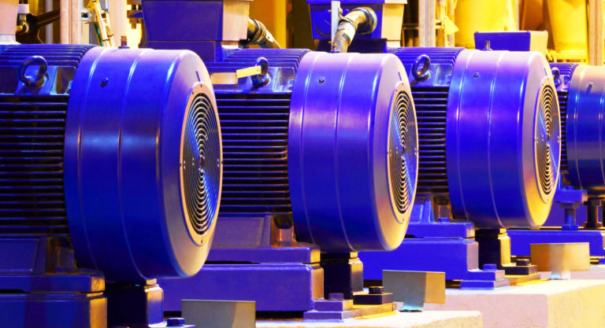
Описание продукции
Промышленное насосное оборудование – это комплекс оборудования (система), который применяется для перекачки жидкостей, из одного места в другое.
Назначение | Область применения
организация технического водоснабжения на предприятиях, которые работают в разных отраслях промышленности, для перекачивания и транспортировки технических жидкостей между отдельными объектами производства, с целью оснащения систем полива растений, для подачи воды на животноводческие фермы, для организации системы водоснабжения населенных пунктов и частных домов, оснащение автономных систем водоснабжения. | нефтегазовая отрасль, ядерная и гидроэнергетика, общей и тяжёлая индустрия, судостроение, пищевая и перерабатывающая отрасль, химическая и нефтехимическая промышленность.

Slide 5
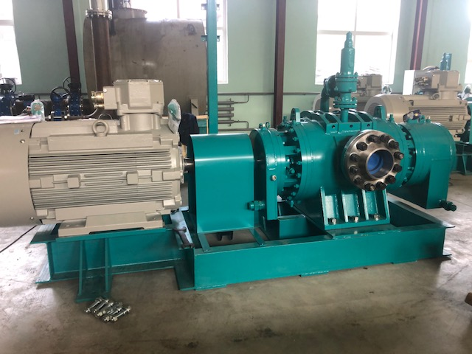
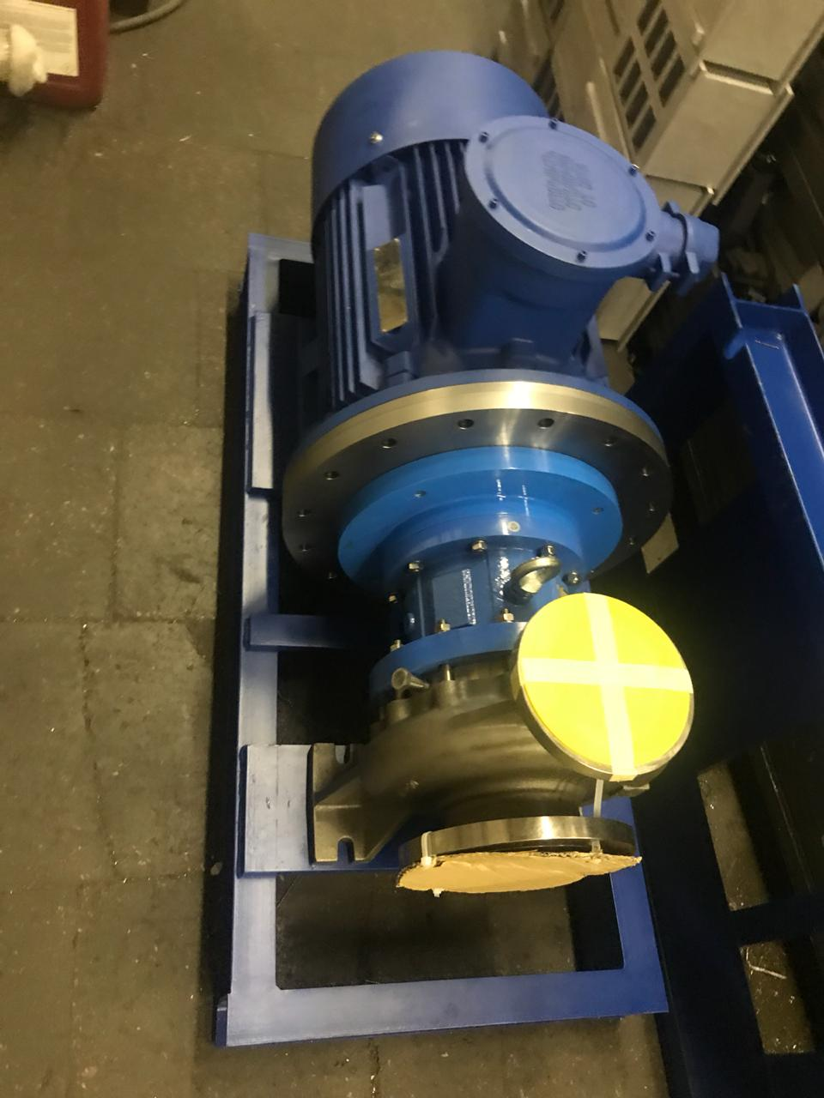
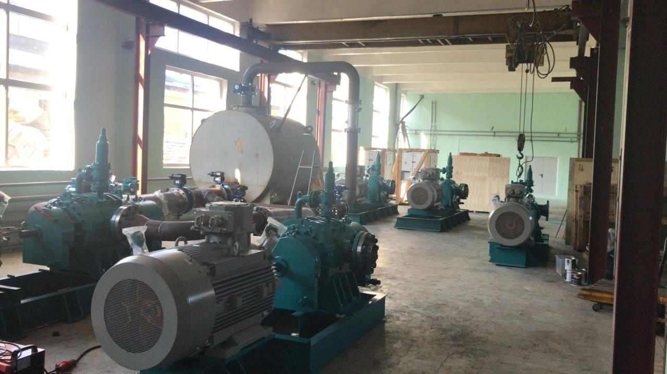
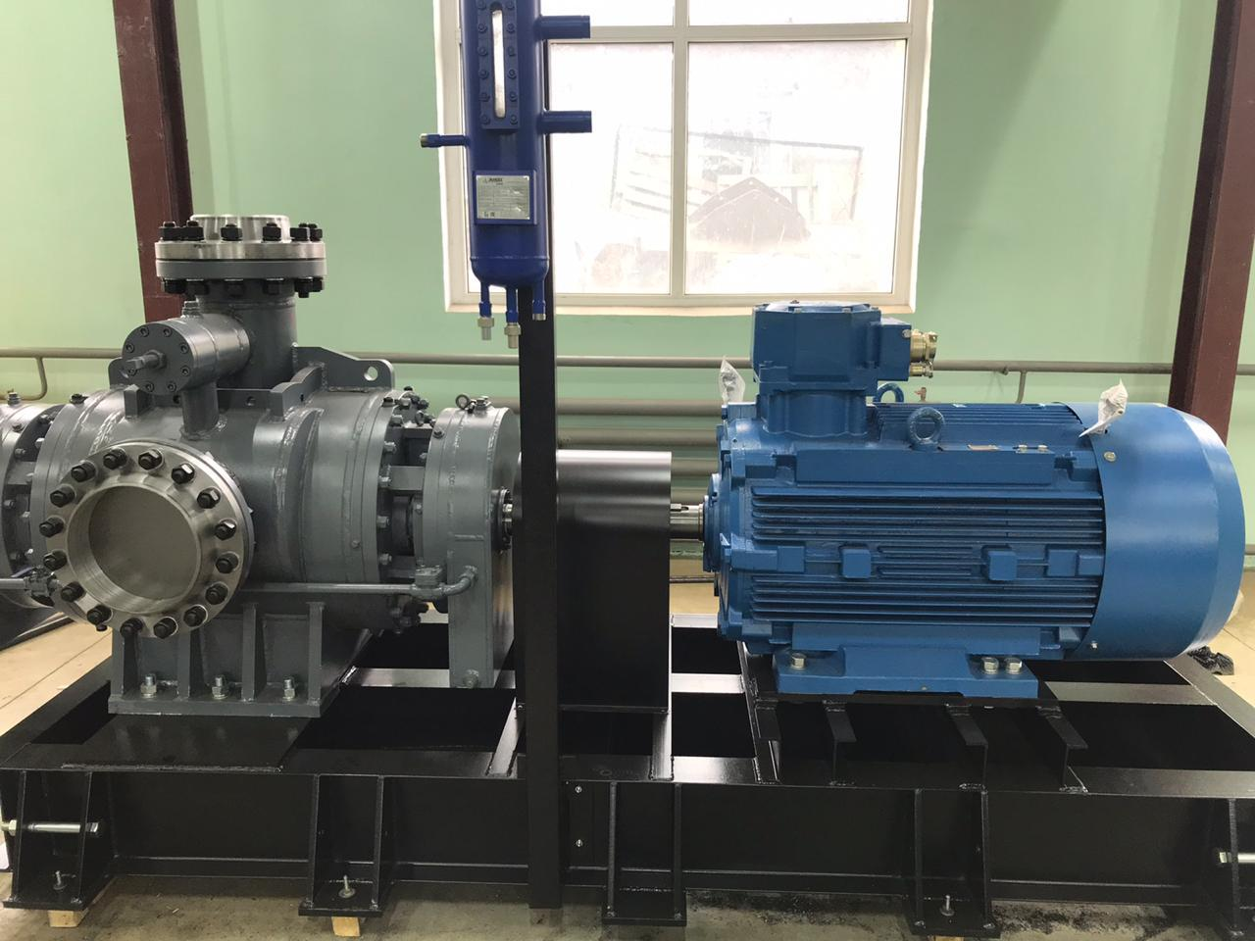
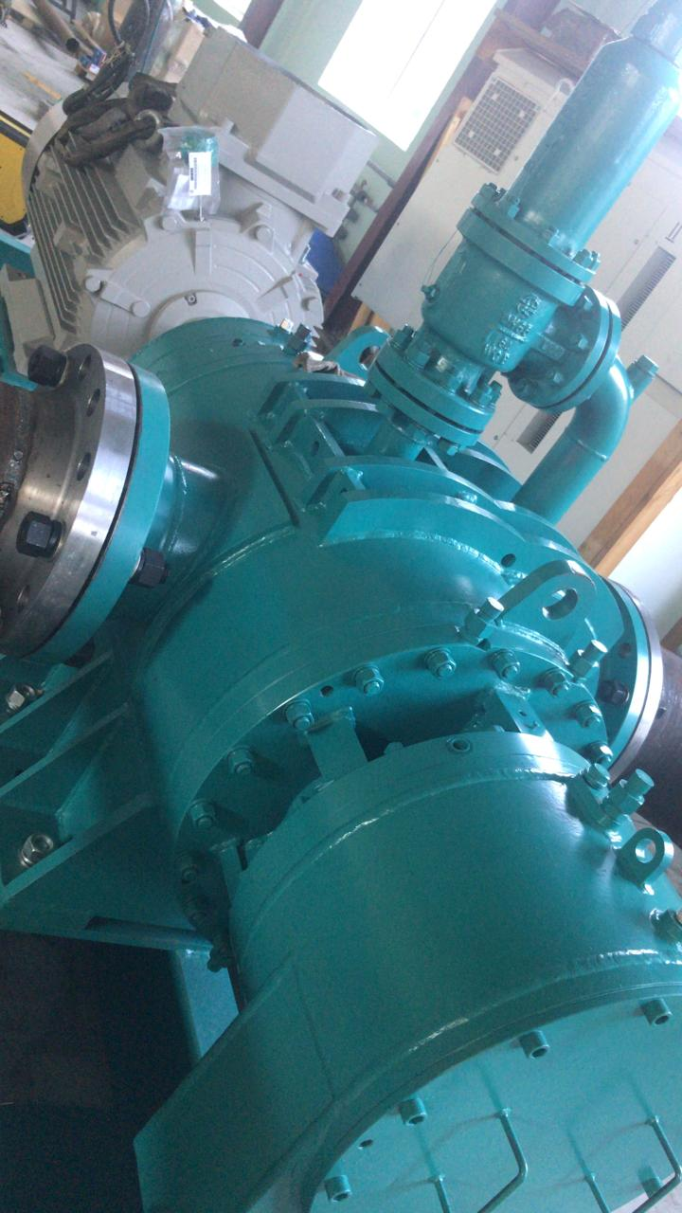
Производство

Slide 6
Краткий референс-лист
Год | Наименование Заказчика | Состав поставляемого оборудования
2013 | ЗАО «Безопасные технологии» г. Спб | Комплексная поставка насосного оборудования для оснащения предприятия Щекин-Азот Кол-во 15 шт. Sterling Sihi и Johnson Pump
2013 | Предприятия РОСРЕЗЕРВА (Гос. Заказ) | Поставка герметичных насосов с магнитной муфтой Sterling Sihi на комбинаты хранения топлива. 19 шт.
2013 | ЗАО «Белгородский завод металлоизделий» | Насосы высокотемпературные центробежные для перекачки теплоносителя
2013 | HENKEL PEMOS г. Пермь | Комплект насосов центробежных и шестеренчатых для комплектации цеха ЖМС 12 шт
2013 | Санкт-Петербургский мазутный терминал | Поставка двухвинтовых насосов 5 шт. для загрузки – выгрузки мазута с танкеров. Поставка насосов центробежных для перекачки нефтепродуктов
2013 | Астраханский СРЗ. Центр судоремонта Звездочка. Военный заказ | Поставка 2 насосов винтовых Allweiler для сбора нефтепродуктов с акватории. С регистром РМРС.
2013 | ООО «Югмонтаж» | Поставка насосов центробежных для перекачки нефти
2014 | Агрофирма «ОПТИНА» | Поставка насосов кулачковых TUL на пищевое производство
2014 | ЗАО Подводтехстрой г. Обнинск | Поставка насоса многосекционного глубоководного на 3000в для подводного размыва грунта
2014 | ООО «Главдорстрой» | Поставка центробежных насосов для перекачки нефти
2014 | Региондорстрой ЗАО | Поставка насосов высокотемпературных для перекачки теплоносителя
2014 | Капчагайская ГРЭС Казахстан | Поставка двухивнтовых насосов 6 шт для гидравлической системы главных задвижек
2014 | Globalink Казахстан | Поставка насоса двухвинтового на мазут для подачи на форсунки котла. Поставка насосов центробежных для перекачки нефти и нефтепродуктов
2014 | ООО «Гиппократ» г. Самара | Поставка насосов одновинтовых для биологической суспензии 10 шт.
2014 | ООО «Петробрайт» г. Москва | Комплект насосов герметичных 6 шт.
2015 | ЗАО «Таманьнефтегаз» | Поставка насоса двухвинтового для перекачки мазута (Мазут М-100, М-40, VGO) Leistritz
2015 | «Полюс-М» г. Новосибирск | Поставка насосов с магнитной муфтой для комплектации установки каталитического крекинга 12 шт.
2015 | Астраханский СРЗ. Центр судоремонта Звездочка. Военный заказ | Поставка винтовых насосов WANGEN на судно 2 шт
2015 | ПАО «МСЗ» г. Электросталь | Поставка 16 насосов шиберных с магнитной муфтой для водородной установки
2015 | КДВ «Подсолнечник» | Поставка насосов герметичных высокотемпературных для рафинирования масла
2015 | Гоцатлинская ГРЭС р. Дагестан | Поставка насосов двухвинтовых для системы гидравлики
2015 | ООО «ЮгПрофильСистемс» г. Краснодар | Поставка насосов дозировочных для установки дозирования хлора
2015 | ОАО «НИИРПИ» | Поставка насосов с магнитной муфтой
2015 | ООО «Стандарт-Комплект» г. Ульяновск | Поставка насосов высокотемпературных герметичных из материала HASTELLOY
2016 | ООО Югмонтаж | Поставка насосов многосекционных для перекачки пластовой воды
2016 | ООО Таманьнефтегаз | Насос двувинтовой загрузки/выгрузки тяжелых нефтепродуктов (мазут, газойль вакуумный
2016 | ПКФ «Сибметалл» г. Омск | Поставка насосов трехвинтовых 9 шт для внутризаводской перекачки нефтепродуктов
2017 | ООО НТПЗ Терминал г. Находка, приморский край | Поставка 5 насосов двухвинтовых HWG серии на загрузку/выгрузку мазута и диз. Топлива берег/танкер.
2017 | ООО Аллтерм г. Липецк | Поставка 5 одновинтовых насосов для перекачки пластизоля
2018 | ООО Лотис, г. Новороссийск | Поставка насоса двухвинтового для очистки струей нефти вн. Поверхности емкостей хранилища нефтепродуктов.
2019 | ПАО Татнефть НГДУ Ямашнефть | Поставка насосов двухвинтовых HWG и HMG 5 ед. для перекачки водонефтяной эмульсии. Месторождение Аверьяновское и Южно-Екатериновское, поставка насосов многосекционных для закачки пластовой воды
2019 | ПАО Роснефть | Поставка насосов центробежных 6 шт для внутрипарковой перекачки нефти (контракт через ТД АМЭ г. Москва).
2019 | ПАО Татнефть НГДУ Нурлатнефть | Поставка насосов двухвинтовых HMG 3 ед. для перекачки водонефтяной эмульсии. УПВСН «Каменка», поставка насосов многосекционных для закачки пластовой воды.
2019 | ПАО Сибур Холдинг | Поставка насосов шестеренчатых с магнитной муфтой 2 шт. для перекачки хим. реагентов
2019 | Мурманрыбпром ООО | Поставка насосов одновинтовых для перекачки сырья 2 шт.

Slide 7
Объём и прогноз ёмкости рынка
Ёмкость рынка насосного оборудования:
2020г. - 221 млрд. руб. :
доля отечественных производителей на рынке в России увеличилась с 48% до 50% (2018-2020гг.)
2025г. - 323 млрд. руб. :
доля отечественных производителей на рынке в России увеличится с 50% до 52% (2021-2025гг.)
Сегментация потребителей насосного оборудования:

Slide 8
Динамика и прогноз цен
Индекс цен производителей 2017 – 2020 гг.
Индекс цен производителей 2021 – 2025 гг.

Slide 9
Комплекс маркетинга
Элемент комплекса маркетинга | Направления реализации
Товарная политика
Широта ассортимента | Широкий
Глубина ассортимента | Глубокий
Тип жизненного цикла | Традиционный (текущая стадия – зрелость)
Ценовая политика
Метод ценообразования | На основе издержек
Ценовая стратегия | Средняя цена – Высокое качество
Ценовое стимулирование | Скидки постоянным клиентам
Сбытовая политика
Метод сбыта | Прямой (холодные звонки, презентации, выезды к клиентам, работа через тендеры)
Политика продвижения
Метод формирования бюджета | Фиксированный
Реклама | Контекстная реклама, реклама в социальных сетях, SEO-продвижение
Связи с общественностью | Сайт, участие в выставках
Стимулирование сбыта | Только ценовое
График продвижения | Постоянный с фиксированным объемом

Slide 10
Организационный план
Организационно-правовая форма: ООО
Организационная структура: Линейно-функциональная
Среднесписочная численность: 21 сотрудник
Директор
Главный бухгалтер
Коммерческий отдел
Производственный отдел
Менеджер по продажам
Менеджер по тендерам
Менеджер по закупкам и ВЭД
Инженер по подбору
и расчету насосов
Инженер по проектам
Слесарь-сборщик
Начальник склада - Комплектовщик

Slide 11
Технология производства продукции
Сроки основных этапов производства:
сроки поставки комплектующих: от 2 недель до 4 месяцев
сроки сборки: 2-3 недели
сроки проведения испытаний: 4-5 дней
закупка узлов насосного агрегата
агрегатирование
сборка
тестовые испытания
реализация и транспортировка
Доставка: по всей России и СНГ транспортными компаниями
(Деловые линии, TNT, DHL и др.)
Упаковка: маркированные деревянные ящики из ДСП на европаллетах.

Slide 12
Производственная программа
Планируемое количество привлеченных конечных покупателей:
не менее 500 в течение 1 года работы;
не менее 2000 в течение 2 года работы.
Выручка при максимальной производственной мощности:
Наименование продукции | Цена, тыс. руб./ ед. | Максимальное количество заказов в год | Выручка, млн. руб. в год
Количество привлеченных конечных покупателей, ед. | 500,0 | 2000 | 1 000,0
Выручка всего c НДС, тыс. руб. |  |  | 166,7
в т.ч. НДС, тыс. руб. |  |  | 833,3
Всего выручка без НДС, тыс. руб. |  |  | 166,7

Slide 13
Расчёт себестоимости
Себестоимость складывается из:
Переменных расходов
сырье , расходные материалы, упаковка
Постоянных расходов
ФОТ с отчислениями
аренда помещений, коммунальные платежи
расходы на продвижение
аренда помещений
прочие расходы
Показатель | Значение
Выручка, тыс. руб. / год (с НДС) | 1 000 000
Переменные расходы, тыс. руб. / год (с НДС) | 827 500
Постоянные расходы, тыс. руб. / год (с НДС) | 28 092
Расходы, тыс. руб. / год (с НДС) | 855 592
Себестоимость, % | 85,6%

Slide 14
Финансовый результат
(в оптимистичном прогнозе)
Год проекта | 1 | 2 | 3 | 4 | 5
Выручка | 156 250 | 729 167 | 833 333 | 833 333 | 833 333
Себестоимость продаж | 182 921 | 716 594 | 716 594 | 716 594 | 716 594
Валовая прибыль (убыток) | -26 671 | 12 572 | 116 739 | 116 739 | 116 739
Коммерческие расходы | 764 | 833 | 833 | 833 | 833
Прибыль (убыток) от продаж | -27 434 | 11 739 | 115 906 | 115 906 | 115 906
Прочие расходы | 458 | 500 | 500 | 500 | 500
Прибыль (убыток) до налогообложения | -27 893 | 11 239 | 115 406 | 115 406 | 115 406
Текущий налог на прибыль | -5 426 | 2 414 | 23 248 | 23 248 | 23 248
Чистая прибыль (убыток) | -22 467 | 8 824 | 92 158 | 92 158 | 92 158
Рентабельность продаж, % | -14,38% | 1,21% | 11,06% | 11,06% | 11,06%

Slide 15
Финансовый результат
(в реалистичном прогнозе)
Год проекта | 1 | 2 | 3 | 4 | 5
Выручка | 145 976 | 681 222 | 778 539 | 778 539 | 778 539
Себестоимость продаж | 175 328 | 683 462 | 683 462 | 683 462 | 683 462
Валовая прибыль (убыток) | -29 352 | -2 240 | 95 077 | 95 077 | 95 077
Коммерческие расходы | 764 | 833 | 833 | 833 | 833
Прибыль (убыток) от продаж | -30 115 | -3 073 | 94 244 | 94 244 | 94 244
Прочие расходы | 458 | 500 | 500 | 500 | 500
Прибыль (убыток) до налогообложения | -30 574 | -3 573 | 93 744 | 93 744 | 93 744
Текущий налог на прибыль | -5 962 | -548 | 18 915 | 18 915 | 18 915
Чистая прибыль (убыток) | -24 612 | -3 025 | 74 829 | 74 829 | 74 829
Рентабельность продаж, % | -16,86% | -0,44% | 9,61% | 9,61% | 9,61%

Slide 16
Финансовый результат
(в пессимистичном прогнозе)
Год проекта | 1 | 2 | 3 | 4 | 5
Выручка | 124 490 | 580 953 | 663 947 | 663 947 | 663 947
Себестоимость продаж | 154 545 | 592 776 | 592 776 | 592 776 | 592 776
Валовая прибыль (убыток) | -30 055 | -11 822 | 71 171 | 71 171 | 71 171
Коммерческие расходы | 764 | 833 | 833 | 833 | 833
Прибыль (убыток) от продаж | -30 819 | -12 656 | 70 338 | 70 338 | 70 338
Прочие расходы | 458 | 500 | 500 | 500 | 500
Прибыль (убыток) до налогообложения | -31 278 | -13 156 | 69 838 | 69 838 | 69 838
Текущий налог на прибыль | -6 103 | -2 464 | 14 134 | 14 134 | 14 134
Чистая прибыль (убыток) | -25 175 | -10 691 | 55 704 | 55 704 | 55 704
Рентабельность продаж, % | -20,22% | -1,84% | 8,39% | 8,39% | 8,39%

Slide 17
Показатели эффективности
Показатели эффективности реализации проекта (на конец 3 года) | Оптимистичный прогноз | Реалистичный прогноз | Пессимистичный прогноз
Объём инвестиций, тыс. руб. | 129 000 | 129 000 | 129 000
NPV (ЧДД - чистый дисконтированный доход), тыс. руб. | 58 483 | 28 844 | 4 357
PI (Индекс доходности) | 1,5 | 1,2 | 1,0
PP (Период окупаемости), мес. | 27 | 30 | 35
DPP (Дисконтированный период окупаемости), мес. | 28 | 32 | 36
IRR (Внутренняя норма доходности), % | 41,3% | 24,8% | 8,7%
BEP (точка безубыточности), тыс. руб./год (при полной загрузке 3-й год) | 162 851 | 179 137 | 189 968
Ставка дисконтирования*, % | 5,0% | 5,0% | 5,0%
Текущая ключевая ставка ЦБ РФ установлена на уровне 5,0%

